Slide 1
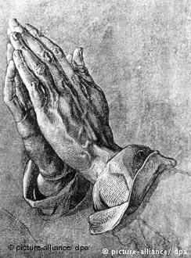
( Znak križa )
Sveti Bože, Svemogući vječni Oče.
Želim biti samo tvoj i želim
slijediti nauk Svete Katoličke i Apostolske Crkve.
Vodi me putem kojeg si mi povjerio,
da ustrajna srca koraćam samo naprijed,
slijedivši primjer Isusa Krista Tvoga Sina.
Duše Sveti, pamet mi rasvijetli,
da mogu spoznati ono što je dobro i ono što je loše.
Pomogni mi da vjerno slijedim nauk
Svete Katoličke i Apostolske Crkve,
jer najveće dobro i najveća sreća,
samo si ti trojstveni Bože: Oče, Sine i Duše Sveti.
Marijo moja, majčice dobra
očuvaj mi srce i dušu moju
da mogu odabrati samo dobri put
molim te.
(znak križa)

Slide 2
film: https://youtu.be/xxstFo4fIMI

Slide 3
Život prvih kršćana

Slide 4
Život prvih kršćana
Vaš zadatak je: na listu papira A 4 formatu odgovoriti na sljedeća pitanja koristeći smartphone, tablete.
Istražite:
skupina: Koristeći tablete, mobitele, istražite, što je to katekumenta?
skupina: Koristeći tablete, mobitele, istražite careve koji cu progonili prve krsne
skupina: Koristeći tablete, mobitele, istražite tko je bio car Konstantin?
Nakon što odgovorite na pitanja možete izraziti i kretivno

Slide 5
Život prvih kršćana
Katekumenat:priprava za krštenje (trajala je najmanje 3 godine i bila je jako stroga – ili jesi ili nisi kršćanin.)

Slide 6
Život prvih kršćana
Kršćaninom se ne rađa, kršćaninom se postaje“? Kršćaninom se postaje postepeno, kroz vjeru. Nakon krštenja kršćani su postepeno pokazivali ustrajnost u vjeri. Unatoč mnogobrojnim progonima.

Slide 7
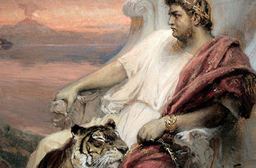
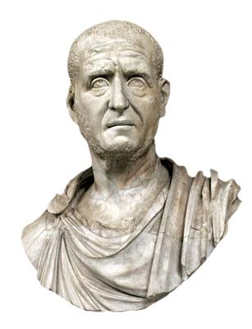
Život prvih kršćana
Slika a)
NERONA (64. god.)
– ubijeni sv. Petar i Pavao
Slika b)
DECIJA (249.god.)
– snažan progon iskorjenjivanja kršćana

Slide 8
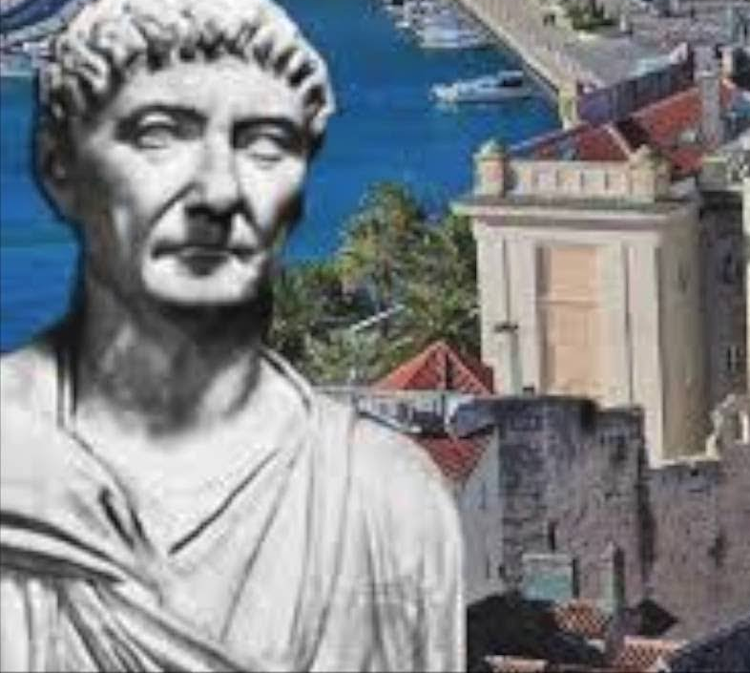
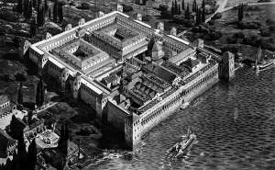
Život prvih kršćana
DIOKLECIJAN (284. – 305.) – srušio je mnoge crkve
Slika c)
Dioklecijanova palača, carska rezidencija (danas u sastavu Splita), koju je oko 300. podigao rimski car Dioklecijan i u njoj boravio nakon povlačenja s prijestolja u Nikomediji (305) do smrti (316). Sagrađena je u uvali poluotoka 5 km jugozapadno od Salone, glavnoga grada rimske provincije Dalmacije.
Slika d)

Slide 9
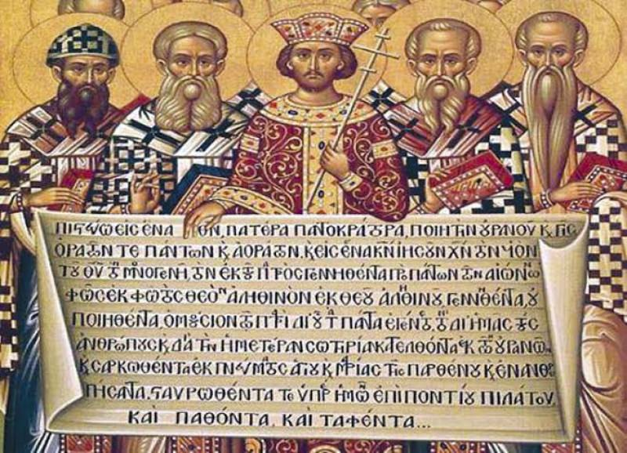
Život prvih kršćana
milanski edikt- 313.
(car Konstantin vjeruje da će kršćanstvo biti nova snaga, koja će ujediniti razne krajeve njegova carstva.) 313. god. država se prestaje miješati u religiozno područje- svatko ima pravo na religiju, kršćanstvo je zadobilo slobodu i jednakopravnost s drugim religijama.

Slide 10
Život prvih kršćana
zapišimo
Katekumenat: priprava za krštenje
PROGONI CRKVE
- posebno su bili značajni za vrijeme careva:
NERONA (64. god.) – ubijeni sv. Petar i Pavao
- DECIJA (249.) – snažan progon iskorjenjivanja kršćana
- DIOKLECIJANA (284. – 305.) – srušio je mnoge crkve.
- milanski edikt- 313. (car Konstantin), svatko ima pravo na religiju, kršćanstvo je zadobilo slobodu i jednakopravnost s drugim religijama.

Slide 11
Neka je hvaljen i slavljen trojstveni Bog,
Otac, Sin i Duh Sveti,
Njemu hvala i slava u sve vijeke vjekova
Amen.
Slava Ocu……..( Amen)

